Slide 1

직원 관리 프로그램
+
cout<<“나도정규직!”;
C++ 지점
소프트웨어학과 김효진, 유한범, KATE

Slide 2
목 차
+
cout<<“목차 설명”;
직원 관리 프로그램
소 개
순 서
클래스 – 입력 – 삭제 – 수정 – 검색 – 메뉴

Slide 3
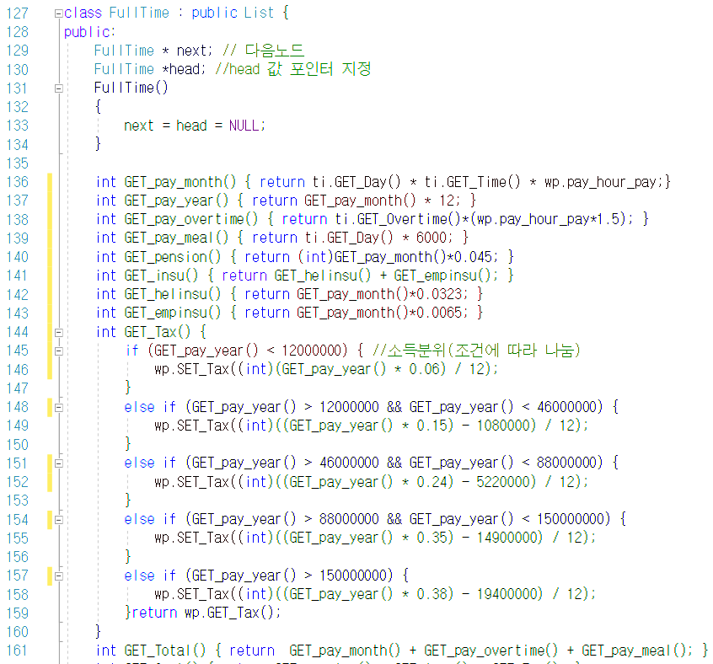
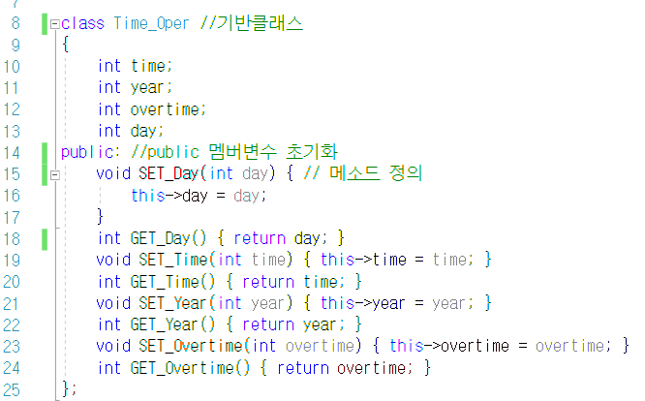
클래스
+
cout<<“클래스 설명”;
ㅌ
class Time_Oper {}
// 시간, 초과급여, 년, 월 변수 선언
class Worker_Pay_Oper : protected Time_Oper {}
//월급, 일급, 시급, 야근수당, 보너스 변수 선언
class Worker_Info {}
//사원 정보 변수 선언
class List {
//public 접근지정자를 사용하여 다른 클래스에서 상속받을 수 있게 했다.
public:
Time_Oper ti;
Worker_Pay_Oper wp;
Worker_Info wi;
}
class FullTime : public List {}
// 정규직 급여계산 함수 선언
class PartTime : public List {}
//비정규직 급여계산 함수 선언
class Master {
void fullinput()
void FullOutput()
void Fulldele()
void Fullcorrect()
void Fullsearch()
}
// 직원정보 입력, 전체출력, 삭제, 수정, 검색 기능을 하는 메소드 선언
class Menu {}
//메뉴 구성

Slide 4
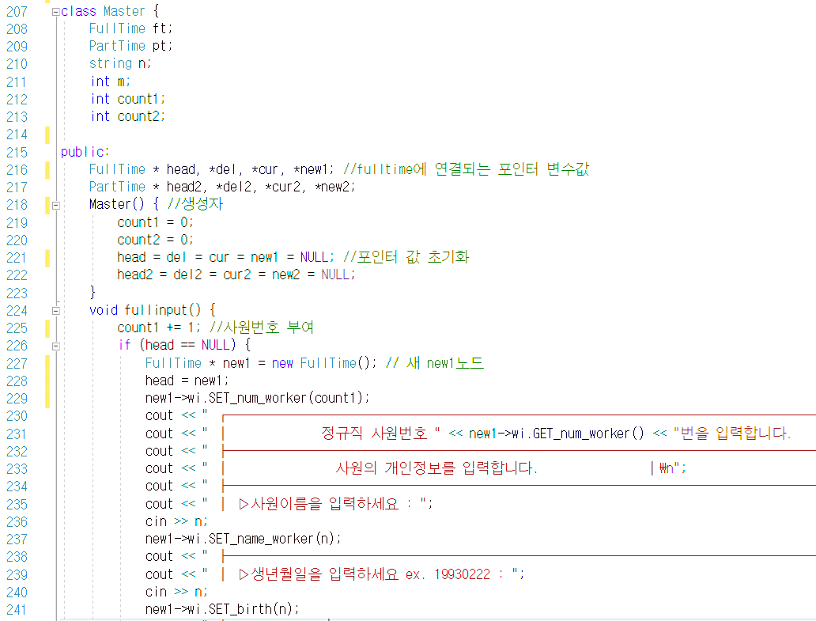
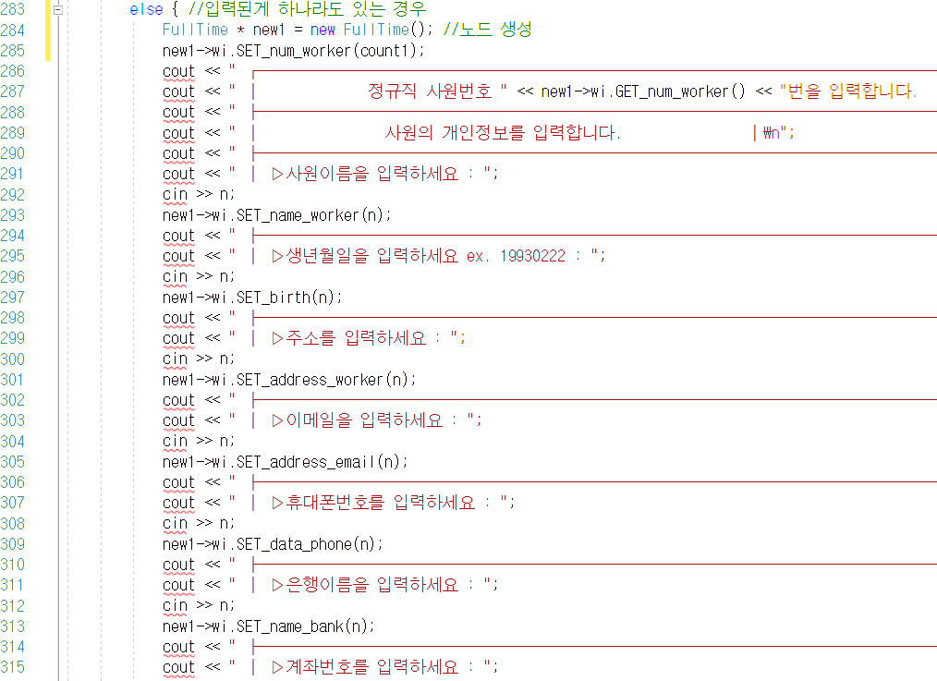
입력
+
cout<<“코드 설명”;

Slide 5
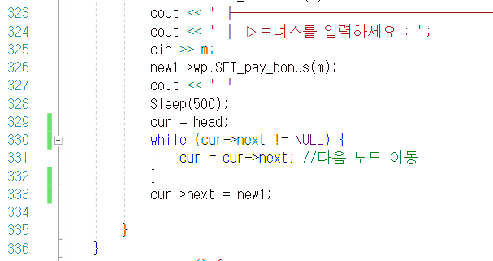
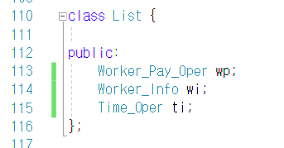
입력
+
cout<<“사원 번호 1,2 까지 입력된 경우 3번 사원 입력”;
f
cur
cur
head
①
②
③ null
null

Slide 6
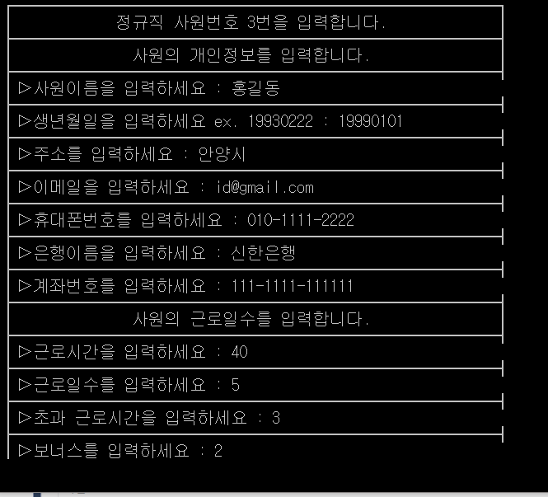
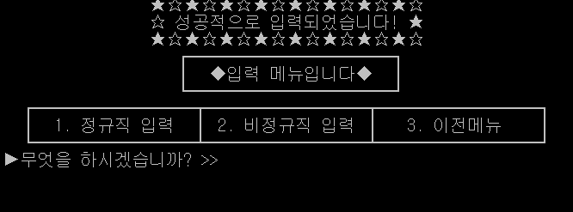
입력
+
cout<<“프로그램 실행”;

Slide 7
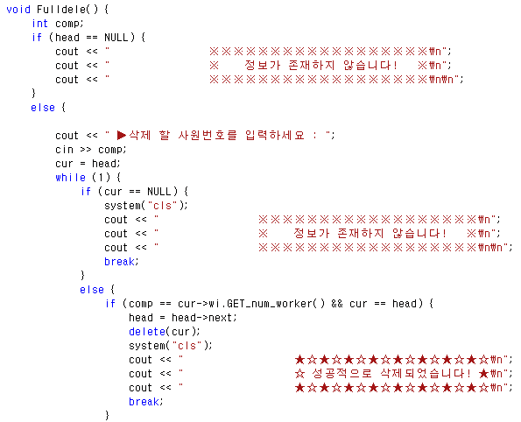
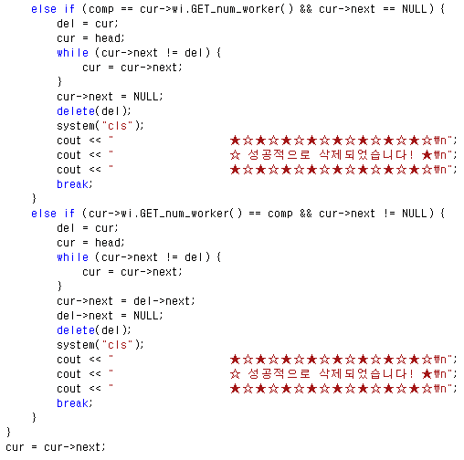
삭제
+
cout<<“코드 설명”;

Slide 8
삭제
+
cout<<“사원 번호 1,2,3까지 입력된 경우 3번 사원 삭제”;
f
cur
cur
cur
head
①
②
③ null
null
del

Slide 9
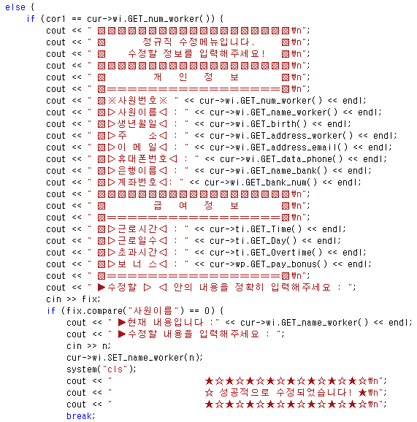
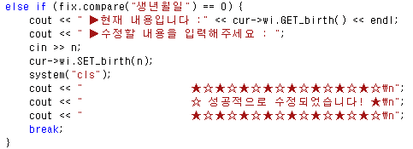
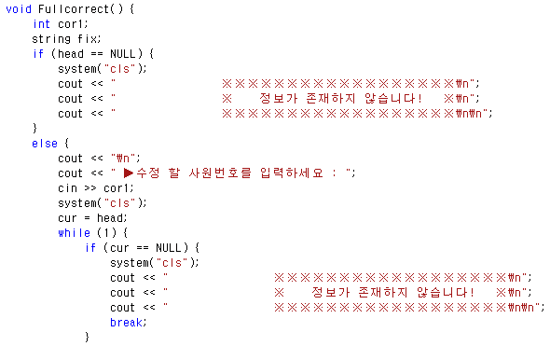
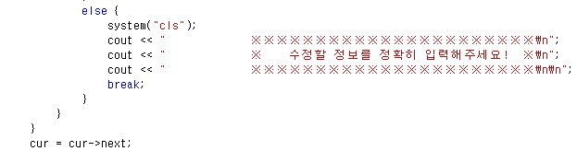
수정
+
cout<<“코드 설명”;

Slide 10


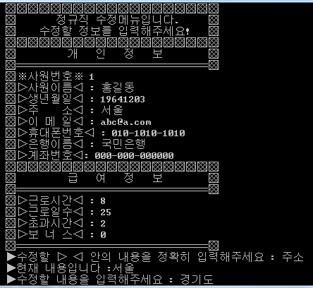
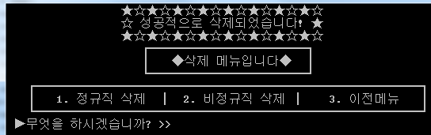
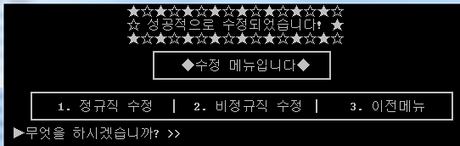
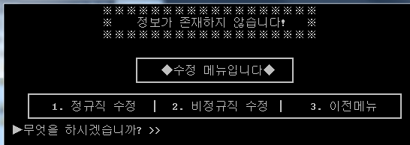
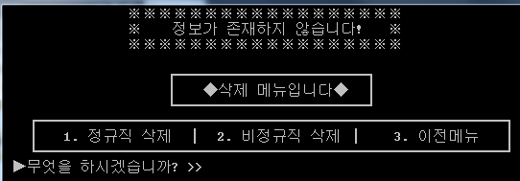
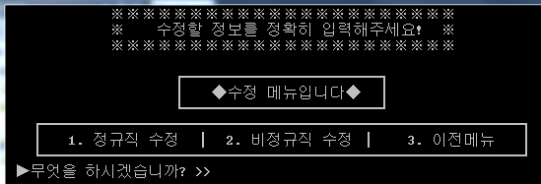
삭제, 수정
+
cout<<“프로그램 실행”;

Slide 11
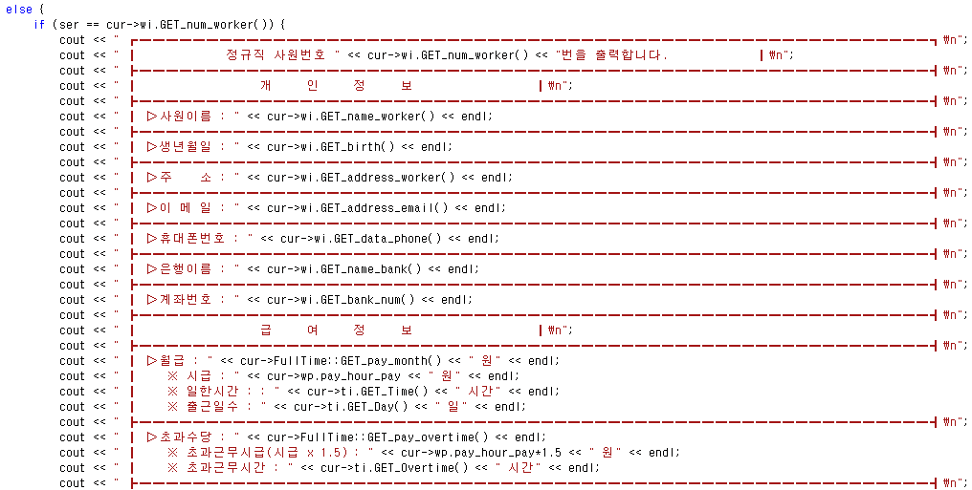
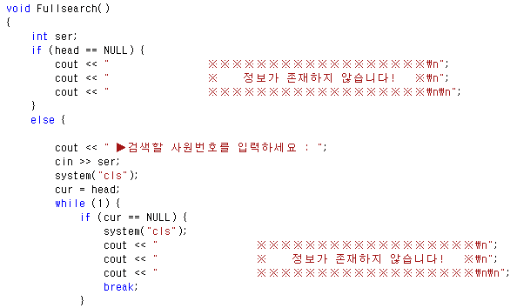
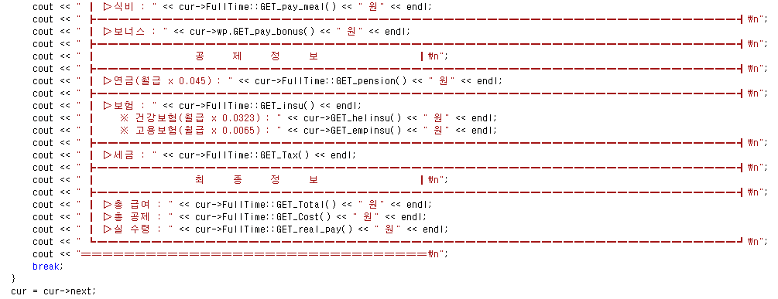
검색
+
cout<<“코드 설명”;
}

Slide 12
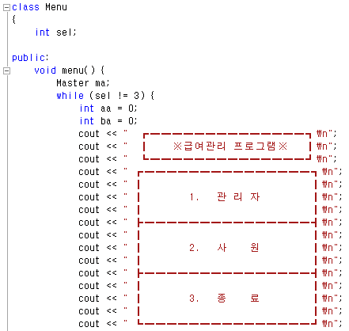
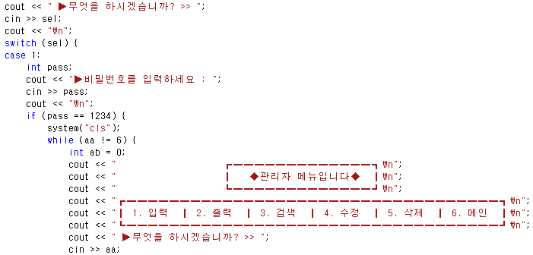
메뉴
+
cout<<“코드 설명”;
ㅌ

Slide 13
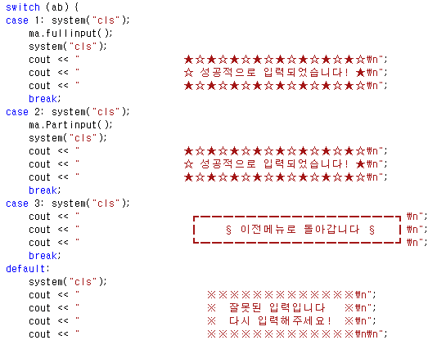
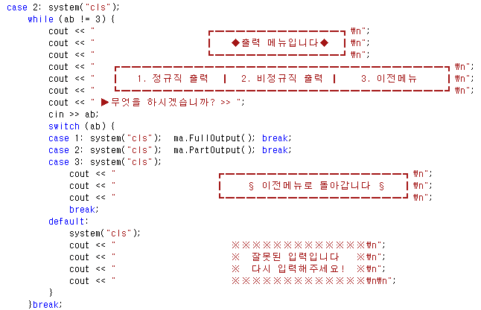
메뉴
+
cout<<“코드 설명”;
ㅌ

Slide 14
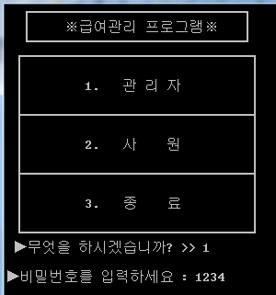
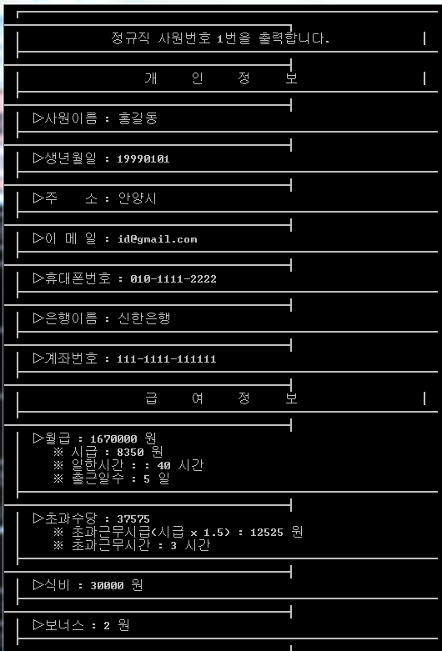
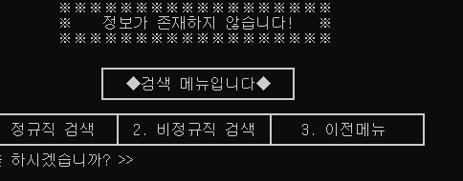
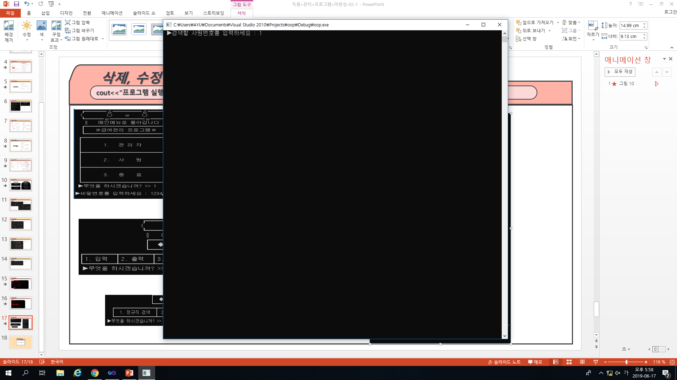
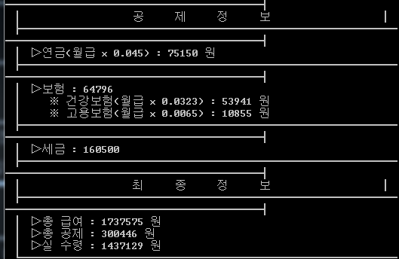
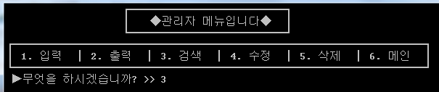
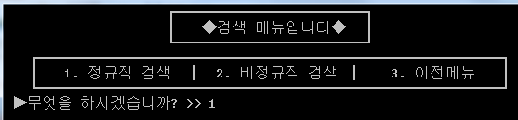
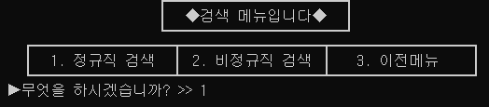
메뉴
+
cout<<“프로그램 실행”;

Slide 15
직원 관리 프로그램
+
cout<<“나도정규직!”;
cout<<“감사합니다”;

